Slide 1

计算几何
多边形三角剖分：画廊看守
0组：刘妍 郭鹏 林庆童 罗琼 陈沛沛 邢鹏
指导老师：齐全

Slide 2
目录
1
看守与三角剖分
2
多边形的单调块划分
3
单调多边形的三角剖分
4
注释及评论

Slide 3
1
看守与三角剖分

Slide 4
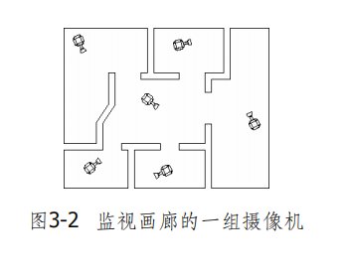

画廊看守
要求1
问题
画廊内的每个角落，都必须被落在至少一台摄像机的视野之内
需要多少台摄像机？分别安装在什么位置？
要求2
目标
摄像机数目尽可能少
使每台摄像机都能在画廊中照应到更大的范围

Slide 5
摄像机数量及安装位置
02
三角剖分
3-染色
01
03
画廊模型

Slide 6
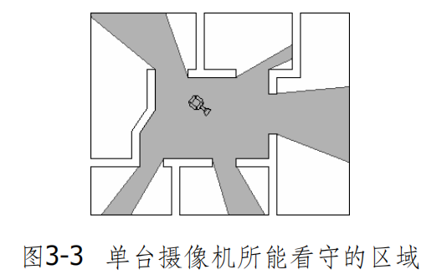
画廊模型

对三维空间的画廊做形式化处理，利用简单多边形的模型来表示一个画廊。
⬆
一台摄像机在画廊中的位置，对应于多边形中的一个点。
如右图，对于多边形内部的任何一点，只要联接于它与某台摄像机之间的开线段完全落在多边形的内部，它就能被这台摄像机监视到。
⬆
根据多边形的顶点数目n，来界定所需摄像机的数量。
对于由n个顶点组成的所有简单多边形，给出一个上界值。

Slide 7
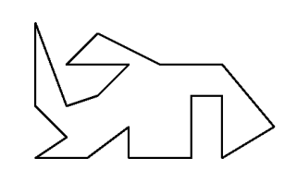
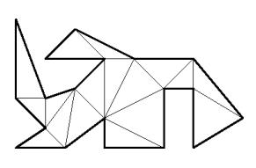
三角剖分
三角剖分
通过极大的 一组互不相交的对角线，可将一个多边形分解为多个三角形
剖分方案
通常，简单多边形有多种不同的三角剖分方案，其三角剖分不是唯一的
多边形看守
只要在三角剖分的每个三角形中放置一台摄像机，就可以实现对整个多边
形的看守
图3-4 简单多边形及可能的一个三角剖分

Slide 8
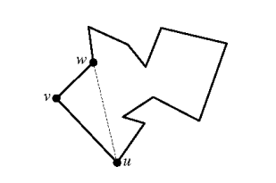
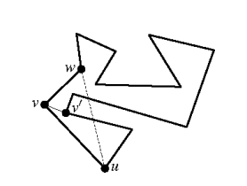
定理3.1
〖定理 3.1〗
任何简单多边形都存在（至少）一个三角剖分；若其顶点数目为 n，则它的每个三角剖分都恰好包含 n - 2 个三角形。
图3-5 线段uw完全落在简单多边形内部
图3-6 线段uw不完全落在简单多边形内部

Slide 9
3-染色
将摄像机安装在（多边形的）顶点上
由定理3.1：
包含n个顶点的任
一简单多边形，都
可用n - 2 台摄像
机来看守
t对经过三角剖分后的多边形进行
3-染色确定顶点ingcome
为每个三角形配备摄像机-浪费
选出简单多边形的部分顶点组成一个子集，使得三角剖分中的每个三角形，都有至少一个顶点来自于该子集；然后，在被挑选出的每个顶点处，分别放置一台摄像机。

Slide 10
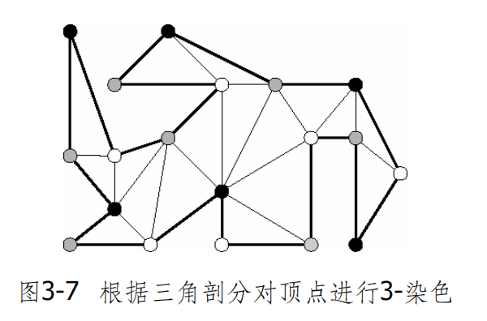
顶点子集与染色
染色方案
需满足：由任何边或者对角线联接的两个顶点，所染的颜色不能相同
找子集
使用白、灰和黑三种颜色，给简单多边形的所有顶点染色，三角剖分后的多边形经过如此染色，其中每个三角形都有（且仅有）一个白色、灰色和黑色的顶点
看守
只要在同色的各顶点处分别放置一台摄像机，就必然可以看守整个多边形，若选用点数最少的那一类同色顶点配备摄像机，则只需不超过⎣n/3⎦台摄像机，即可看守住P。

Slide 11
定理3.2与3.3
〖定理 3.2（艺术画廊定理）〗
包含 n 个顶点的任何简单多边形，只需（放置在适当位置的）⎣n/3⎦台摄像机就能保证：其中任何一点都可见于至少一台摄像机。有的时候，的确需要这样多台摄像机。
〖定理 3.3〗
任给一个包含 n 个顶点的简单多边形 P。总可以在 O(nlogn)时间内，在 P 中确定⎣n/3⎦台摄像机的位置，使得 P 中的任何一点都可见于其中的至少一台摄像机。

Slide 12
2
多边形单调块划分

Slide 13
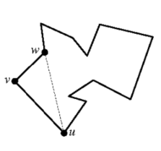
三角剖分算法思路
找到一条对角线，将原多边形切分为两个子多边形，然后递归地对两个子多边形实施三角剖分。
为了找到这样一条对角线，我们找出P中最靠左的顶点v，然后试着将与v相邻的两个顶点u和w联接起来；如果不能直接联接这两个顶点，就在由u、v和w确定的三角形内，找出距离 uw 最远的那个顶点，然后将它与v联接起来。
最坏情况下，上述三角剖分算法需要运行平方量级的时间
能否更快？
某些类型的多边形，可以更快，比如凸多边形

Slide 14
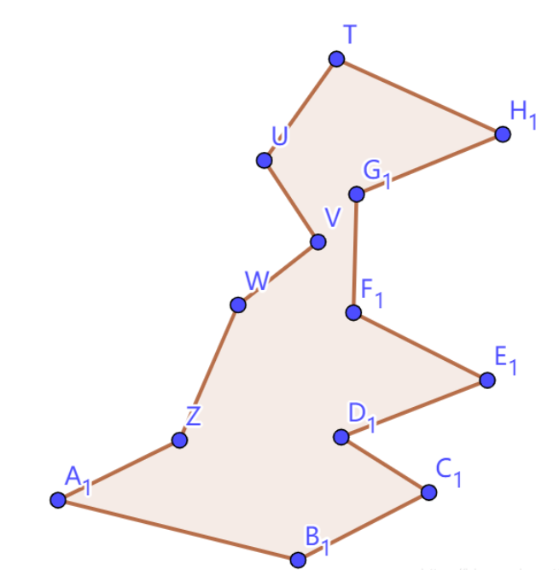
单调多边形
问题描述：单调多边形指存在一个方向，垂直于此方向的所以扫描线与多边形只有两个交点。
从顶点T出发，从左边界(T-U-V-W-Z-A₁-B₁)或右边界(T-H₁-G₁-F₁-E₁-D₁-C₁-B₁)走向最低顶点B₁的路径上，高度一直都在下降。如图3-1所示：
图3-1

Slide 15
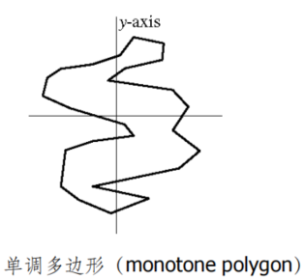
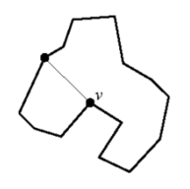
三角剖分策略
Image
Image

首先将P划分成若干个y-单调块，然后再对每块分别进行三角剖分。


Image
⬄

Image

为了将P划分成多个y-单调块，就必须消除这些拐点。
拐点

Slide 16
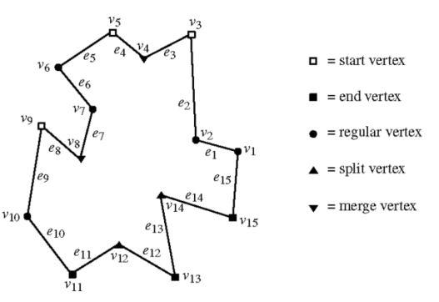
什么是拐点？
起始顶点
分裂顶点
与它相邻的两个顶点
的高度都比它低，而且在v处的内角小于π
与它相邻的两个顶点
的高度都比它低，而且在v处的内角大于π
终止顶点
除普通顶点外的四种类顶点都是拐点
汇合顶点
与它相邻的两个顶点的高度都比它高，而且在v处的内角小于π
与它相邻的两个顶点的高度都比它高，而且在v处的内角大于π

Slide 17
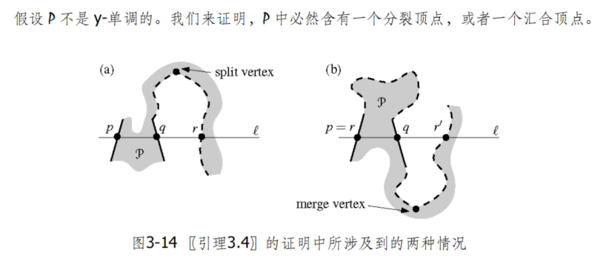
引理3.4
〖引理 3.4〗
一个多边形若既不含分裂顶点，也不含汇合顶点，则必然是 y-单调的。

Slide 18
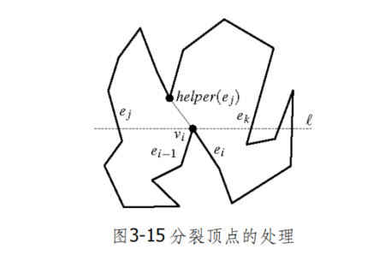
消除分裂顶点
采用平面扫描的方法在一个分裂顶点处引入一条对角线

现在考虑介于ej和ek之间、位于vi上方的那些顶点，若这些顶点至少存在一个，则总可以将其中最低的那个与vi联接起来（构成一条合法的对角线）。
⬆
若这类顶点根本不存在，则可将vi与ej或ek的上端点联接起来。无论如何，我们都将这个顶点称作“ej的助手”（helper of ej），记作helper(ej)。
⬆
消除分裂顶点的方法⎯⎯分别将它们
与各自左侧那条相邻边的助手相联

Slide 19
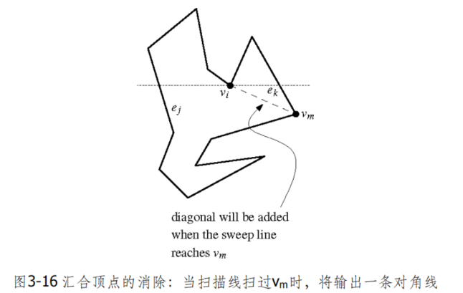
消除汇合顶点
从介于ej和ek之间、位于当前扫描线下方的所有顶点中，选出其中的最高者，然后将vi与之相联

每次更换某条边的助手时，都要通过检查以确认（被替换的）先前的助手是否为一个汇合顶点。如果是，就在新、老助手之间引入一条对角线。
⬆
若新助手是一个分裂顶点，则这条对角线本来就需要被加入进来，以消除这一分裂顶点。若同时老助手是一个汇合顶点，则这条对角线将把一个分裂顶点和一个汇合顶点同时消除掉
⬆
要将上和下颠倒过来，汇合顶点也
就相当于分裂顶点
还有一种可能：在扫描线越过vi之后，ej的助手不再会被更换⎯⎯在这种情况下，可以将vi与ej的下端点联接起来
⬆

Slide 20
主算法
算法 MAKEMONOTONE(P)
输入：表示为双向链接边表 D 的一个简单多边形 P
输出：P 的单调子多边形划分，同样地存储在 D 中
1. 以 y-坐标为优先级，将 P 的所有顶点组成一个优先队列 Q
若有多个顶点的 y-坐标相同，则 x-坐标小者优先级更高
2. 初始化一棵空的二分查找树 T
3. while (Q 非空)
4. do从 Q 中取出优先级最高的顶点 vi
5. 根据该顶点的类型，选用适当的子程序加以处理

Slide 21
不同事件点的处理方法

算法 HANDLESTARTVERTEX(vi)
1. 将 ei 插入 T 中，将 helper(ei)设为 vi
起始顶点
算法 HANDLEENDVERTEX(vi)
1. if (helper(ei-1)为一个汇合顶点)
2. then 在 vi 和 helper(ei-1)之间生成一条对角线，并将该对角线插入到 D 中
3. 在 T 中删除 ei-1
⬆
终止顶点
算法 HANDLESPLITVERTEX(vi)
1. 对 T 进行搜索，查找在左侧与 vi 紧邻的那条边 ej
2. 在 vi 和 helper(ej)之间生成一条对角线，并将该对角线插入到 D 中
3. helper(ej) ← vi
4. 将 ei 插入到 T 中，将 helper(ei)设置为 v
分裂顶点


Slide 22
不同事件点的处理方法
算法 HANDLEREGULARVERTEX(vi)
1. if (P 的内部处于 vi 的右侧)
2. then if (helper(ei-1)是一个汇合顶点)
3. then 生成一条对角线，联接 vi 和 helper(ei-1)，并 将该对角线插入到 D 中
4. 在 T 中删除 ei-1
5. 将 ei 插入到 T 中，将 helper(ei)设置为 vi
6. else 对 T 进行搜索，查找在左侧与 vi 紧邻的那条边 ej
7. if (helper(ej)是一个汇合顶点)
8. then 在 vi 和 helper(ej)之间生成一条对角线，并将该对角线插入到 D 中
9. helper(ej) ← v
算法 HANDLEMERGEVERTEX(vi)
1. if (helper(ei-1)为一个汇合顶点)
2. then 在 vi 和 helper(ei-1)之间生成一条对角线，并将该对角线插入到 D 中
3. 在 T 中删除 ei-1
4. 对 T 进行搜索，查找在左侧与 vi 紧邻的那条边 ej
5. if (helper(ej)为一个汇合顶点)
6. then 在 vi 和 helper(ej)之间生成一条对角线，并将该对角线插入到 D 中
7. helper(ej) ← vi

Slide 23
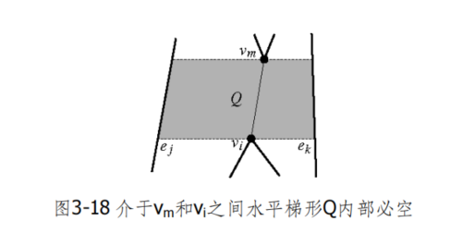
引理3.5 3.6
〖引理 3.5〗
通过引入一系列互不相交的对角线，算法 MAKEMONOTONE 能够将 P 划分为多个单调子多边形。
〖定理 3.6〗
使用 O(n)的存储空间，可以在 O(nlogn)时间内将包含 n 个顶点的任何简单多边形分解为多个 y-单调
的子块。

Slide 24
3
单调多边形的三角剖分

Slide 25
单调多边形
问题描述：单调多边形指存在一个方向，垂直于此方向的所以扫描线与多边形只有两个交点。
从顶点T出发，从左边界(T-U-V-W-Z-A₁-B₁)或右边界(T-H₁-G₁-F₁-E₁-D₁-C₁-B₁)走向最低顶点B₁的路径上，高度一直都在下降。在此过程中，只要有可能，就引入对角线。如图3-1所示：
由此，引出三角剖分的贪婪算法。
图3-1

Slide 26
单调多边形的三角剖分算法：
该算法原理：首先对多边形顶点按照Y坐标大小降序排列（若有两个顶点的y-坐标相等，则其中靠左的顶点将被优先处理），由此可以得到一个有序的序列，从最高点到最低点遍历单调多边形的每一个顶点，然后根据其左右序列属性执行相应的操作。
同时，还需要利用一个空的栈S作为辅助的数据结构。在算法过程中，栈S存放了在P中已经被发现、却仍然可以生出更多对角线的顶点。并且在处理每个顶点的时候，需尽可能地在这个顶点与栈中的各顶点之间引入对角线。通过这些对角线从P中分离出若干三角形。
已经做过一些处理，但尚未从原多边形中分离出来的那些顶点（亦即仍滞留在栈中的顶点）都散落在P中尚未被三角剖分的部分（与已处理过的部分之间）的边界上。这些顶点中位置最低的那个（亦即最后开始接受处理的那个顶点），就位于栈顶的位置；高度次低的那个顶点，则位于次栈顶的位置；依此类推。

Slide 27
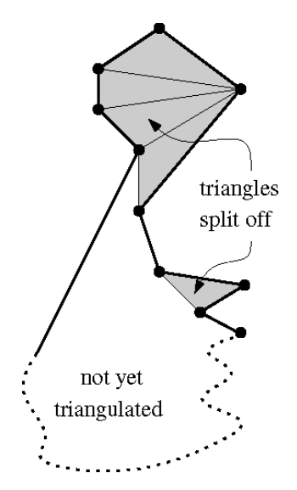
单调多边形的三角剖分算法：
倒置漏斗：
在已经被发现的那些顶点之上，P中还有一些部分尚待剖分，这些部分具有特定的形状⎯⎯倒置的漏斗。
这个漏斗（左或右）一侧的边界，由P的某条边独立地界定；而沿着它在另一侧的边界，所有的顶点都是凹顶点（reflex vertex）。如图3-2所示。
并且这些顶点各自对应的内角都不小于 180°。当处理完接下来的一个顶点之后，这个性质依然保持。
图3-2

Slide 28
单调多边形的三角剖分算法：
根据倒置漏斗的形状，在处理下一个顶点v_{j}时，可以引入的对角线分两种情况。
第一种情况：接受处理的下一顶点v_{j}，与栈中的凹顶点处于漏斗的同一侧
第二种情况：接受处理的下一顶点v_{j}，与栈中的凹顶点处于漏斗的另一侧

Slide 29
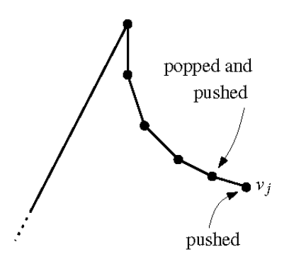
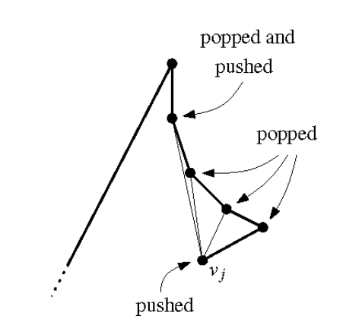
单调多边形的三角剖分算法：
第一种情况：v_{j}与栈中的凹顶点属于漏斗的同一侧，但可能出现以下两种情况。
(1)：从v_{j}出发，不能够与栈中的每一个顶点都联接一条合法的对角线，剖分出三角形。如图3-3所示，过程是先pop出与v_{j}已经相连的v_{k}，再判断此时的栈顶顶点，能否与v_{j}连接，结果是不能，然后把顶点v_{k}再push进栈，再把顶点v_{j}，push进栈。
(2)：从v_{j}出发，v_{j}能够与部分顶点联接(这些点一定连续)，剖分出一些新的三角形出来。如图3-4所示，过程是，循环判断栈顶元素能否连接对角线，可以的pop出来，连线，直到最高的顶点v_{h}，判断出不能再与v_{j}连接了，结束循环，然后把最后与v_{j}顶点连接的v_{k}再push进栈，再把顶点v_{j}，push进栈。
v_{k}
图3-3
v_{h}
v_{k}
图3-4

Slide 30
单调多边形的三角剖分算法：
需做以下处理：
Step1：检查栈顶处的顶点能否与v_{j}相连进行三角剖分，如果可以执行step2，否则执行Step3.
Step2： 从栈中pop出栈顶顶点，与v_{j}相连（已经与v_{j}相连的点就不必再连了），跳回Step1.
Step3，将最后一个从栈内pop出的、能与vj相连的节点再push进栈s，再将节点v_{j}，push进栈。
v_{k}
图3-3
v_{h}
v_{k}
图3-4

Slide 31
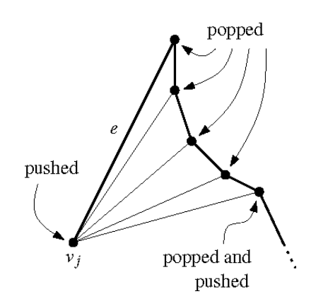
单调多边形的三角剖分算法：
第二种情况：v_{j}与栈中的凹顶点处于漏斗的另一侧，此时v_{j}必然是独自界定该漏斗一侧边界的那条边e的下端点。 如图3-5所示。这时v_{j}一定可以与栈内的所有点连接对角线，且除v_{j}和v_{k}外，其他点都已完成三角剖分。所以最后只许再将v_{k}，v_{j}依次入栈。
v_{k}
图3-5

Slide 32
算法步骤
输入:表示为双向链接边表 D 的一个严格 y-单调的多边形 P
输出:P的三角剖分和对角线D
步骤如下：
将 P 左、右侧边界上的所有顶点合并起来，按照 y-坐标排成一个递减的序列，若有多个顶点的 y-坐标相等，则 x-坐标小者在前，得到排序后的序列为U=[ u₁, …, u_{n} ] (需要线性时间)
S1
S2
初始化一个空栈 S，然后将 u1和 u2压入其中 （需要常数时间）
S3
依次遍历U中剩余的元素 （运行时间为o(n)）
S4
完成对单调多边形P的三角剖分

Slide 33
算法步骤
对于第三步(S3)，做如下详细描述：
for (j ← 3 to n-1)
do if (uj处于与 S 栈顶顶点对面的一侧)
then 弹出 S 中的所有顶点
对于弹出的（除最后一个外的）每个顶点在 uj与该顶点之间生成一条对角线
将 uj-1和 uj压入 S
else 弹出 S 的栈顶
不断检查当前栈顶处的顶点：
只要它与 u_{j}的联线完全落在 P 的内部，就弹出该顶点把这些联线当作对角线，插入到 D 中
将最后弹出的那个顶点，重新压入 S 中
将 uj压入 S 中
将 un与栈中（除第一个和最后一个外的）每个顶点相联构成对角线

Slide 34
栈内流程
v₁
S.push(v₁);
S.push(v₂);
v₂
v₃
v₄
栈 S
v₅
v₆

Slide 35
栈内流程
v₁
S.push(v₁);
S.push(v₂);
v₂
v₃
v₄
栈 S
v₁ | v₂
v₅
v₆

Slide 36
栈内流程
v₁
枚举v₃
v₂
S.pop()
v₃
v₄
栈 S
v₁ | v₂
v₅
v₆

Slide 37
栈内流程
v₁
枚举v₃
v₂
S.pop()
v₃
v₄
栈 S
v₁
v₅
v₆

Slide 38
栈内流程
v₁
枚举v₃
v₂
S.pop()
v₃
v₄
栈 S
v₁
v₅
v₆
判断出S.top()不能与v₃连接对角线
S.push(v₂);
S.push(v₃);

Slide 39
栈内流程
v₁
枚举v₃
v₂
S.pop()
v₃
v₄
栈 S
v₁ | v₂ | v₃
v₅
v₆
判断出S.top()不能与v₃连接对角线
S.push(v₂);
S.push(v₃);

Slide 40
栈内流程
v₁
枚举v₄
v₂
S.pop()
v₃
v₄
栈 S
v₁ | v₂ | v₃
v₅
v₆

Slide 41
栈内流程
v₁
枚举v₄
v₂
S.pop()
v₃
v₄
栈 S
v₁ | v₂
v₅
v₆
判断出S.top()不能与v₄连接对角线
S.push(v₃);
S.push(v₄);

Slide 42
栈内流程
v₁
枚举v₄
v₂
S.pop()
v₃
v₄
栈 S
v₁ | v₂ | v₃ | v₄
v₅
v₆
判断出S.top()不能与v₄连接对角线
S.push(v₃);
S.push(v₄);

Slide 43
栈内流程
v₁
枚举v₅
v₂
S.pop()
v₃
v₄
栈 S
v₁ | v₂ | v₃ | v₄
v₅
v₆

Slide 44
栈内流程
v₁
v₁
枚举v₅
v₂
v₂
S.pop()
v₃
v₃
v₄
v₄
v₅
栈 S
v₁ | v₂ | v₃
v₅
v₆
v₆
判断出S.top()可以与v₅连接对角线，
连接v_{3，}v₅的对角线;

Slide 45
栈内流程
v₁
枚举v₅
v₂
S.pop()
v₃
v₄
栈 S
v₁ | v₂ | v₃
v₅
v₆

Slide 46
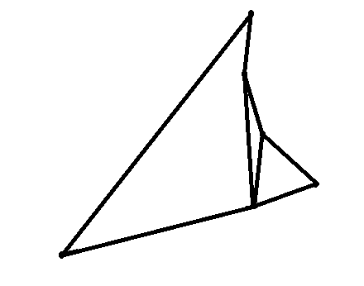
栈内流程
v₁
v₁
枚举v₅
v₂
v₂
S.pop()
v₃
v₃
v₄
v₄
v₅
栈 S
v₁ | v₂
v₅
v₆
v₆
判断出S.top()可以与v₅连接对角线，
连接v_{2，}v₅的对角线;

Slide 47
栈内流程
v₁
枚举v₅
v₂
S.pop()
v₃
v₄
栈 S
v₁ | v₂
v₅
v₆

Slide 48
栈内流程
v₁
枚举v₅
v₂
S.pop()
v₃
v₄
栈 S
v₁
v₅
v₆
判断出S.top()不能与v₅连接对角线
S.push(v₂);
S.push(v₅);

Slide 49
栈内流程
v₁
枚举v₆,在直边一侧
v₂
v₃
v₄
栈 S
v₁ | v₂ | v₅
v₅
v₆
S.top()与v₆连接对角线；

Slide 50
栈内流程
v₁
枚举v₆,在直边一侧
v₂
S.pop()
v₃
v₄
栈 S
v₁ | v₂ | v₅
v₅
v₆

Slide 51
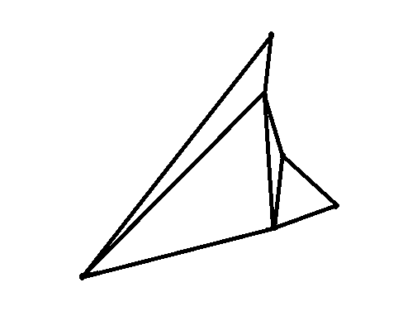
栈内流程
v₁
v₁
枚举v₆,在直边一侧
v₂
v₂
S.pop()
v₃
v₃
v₄
v₄
v₅
栈 S
v₁ | v₂
v₅
v₆
v₆
S.top()与v₆连接对角线；

Slide 52
栈内流程
v₁
枚举v₆,在直边一侧
v₂
S.pop()
v₃
v₄
栈 S
v₁ | v₂
v₅
v₆

Slide 53
栈内流程
v₁
枚举v₆,在直边一侧
v₂
S.pop()
v₃
v₄
栈 S
v₁
v₅
v₆
S内只有一个节点，并且已于v₆连接了

Slide 54
栈内流程
v₁
枚举v₆,在直边一侧
v₂
S.pop()
v₃
v₄
栈 S
v₁
v₅
v₆

Slide 55
栈内流程
v₁
枚举v₆,在直边一侧
v₂
S.pop()
v₃
v₄
栈 S
v₅
v₆
栈空，除v₅，v₆，当前其他点已确定完成三角剖分。
S.push(v₅);
S.push(v₆);

Slide 56
栈内流程
v₁
枚举结束
v₂
v₃
v₄
栈 S
v₅ | v₆
v₅
v₆

Slide 57
定理3.2与3.3
〖定理 3.2（艺术画廊定理）〗
包含 n 个顶点的任何简单多边形，只需（放置在适当位置的）⎣n/3⎦台摄像机就能保证：其中任何一点都可见于至少一台摄像机。有的时候，的确需要这样多台摄像机。
〖定理 3.3〗
任给一个包含 n 个顶点的简单多边形 P。总可以在 O(nlogn)时间内，在 P 中确定⎣n/3⎦台摄像机的位置，使得 P 中的任何一点都可见于其中的至少一台摄像机。

Slide 58
4
注释及评论

Slide 59
艺术画廊问题
第一次提出
首次证明n/3
平面扫描算法
线性时间算法
第一次提出
首次证明
平面扫描算法
线性时间算法
艺术画廊问题是由Klee在 1973 年与Vasek Chvatal的一次交谈中提出的
1975 年，Chvatal
第一次证明：n/3台摄像机总是足够的，而且有时是必需的。这一结论被称为艺术画廊定理，或者看守者定理
将多边形分解为单调子块的平面扫描算法，则是由Lee和Preparata提出的
本章所介绍的单调多边形三角剖分的线性时间算法，
是由Garey等人提出的

Slide 60
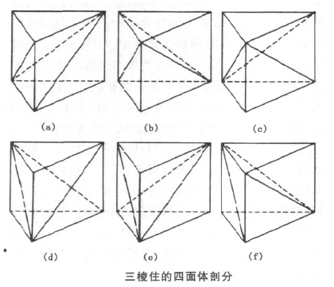
三维空间中的对应问题
给定一个多胞体（polytope），
要求将它分解为互不相交的四面体（tetrahedron），其中各四面体的所有顶点，都必须是原多胞体的顶点。多胞体的这种分解被称为四面体剖分（tetrahedralization）。

Slide 61
0组全体同学
谢谢您的观看指导!

